Slide 1

輪講 on 20170616
UNSUPERVISED REPRESENTATION LEARNING WITH DEEP CONVOLUTIONAL GENERATIVE ADVERSARIAL NETWORKS

Slide 2
対象の論文
Title | UNSUPERVISED REPRESENTATION LEARNING WITH DEEP CONVOLUTIONAL GENERATIVE ADVERSARIAL NETWORKS
Authors | Alec Radford, Luke Metz, Soumith Chintala
Abstract | In recent years, supervised learning with convolutional networks (CNNs) has seen huge adoption in computer vision applications. Comparatively, unsupervised learning with CNNs has received less attention. In this work we hope to help bridge the gap between the success of CNNs for supervised learning and unsupervised learning. We introduce a class of CNNs called deep convolutional generative adversarial networks (DCGANs), that have certain architectural constraints, and demonstrate that they are a strong candidate for unsupervised learning. Training on various image datasets, we show convincing evidence that our deep convolutional adversarial pair learns a hierarchy of representations from object parts to scenes in both the generator and discriminator. Additionally, we use the learned features for novel tasks - demonstrating their applicability as general image representations.
DCGANっていうすげーのできたから紹介するわ！

Slide 3
GANとは

Slide 4
GAN
Generative Adversarial Networkの略
日本語では生成的敵対ネットワーク

Slide 5
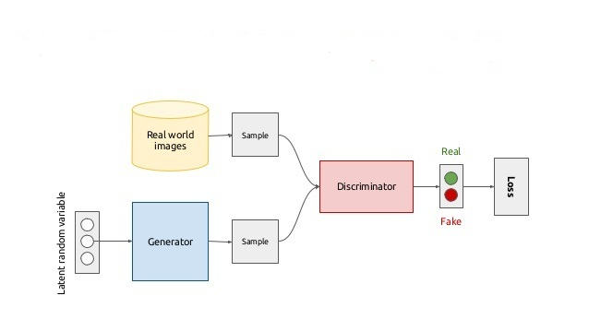
GANの概念図
二種類のネットワークを用意

Slide 6
GANの概念図
ランダムな値を生成し、Generatorに入力

Slide 7
GANの概念図
入力値を元に画像を生成

Slide 8
GANの概念図
本物の画像もトレーニングデータとして用意

Slide 9
GANの概念図
Discriminatorは本物の画像とGeneratorが生成した画像を見分ける（2クラス分類）

Slide 10
GANの概念図
Discriminatorは本物の画像とGeneratorが生成した画像を見分ける（2クラス分類）
GeneratorはDiscriminatorに見破られないように学習する

Slide 11
GANとは
２つのネットワークで相反する目的で学習していく、
ゆえに、敵対的ネットワークと呼ばれる

Slide 12
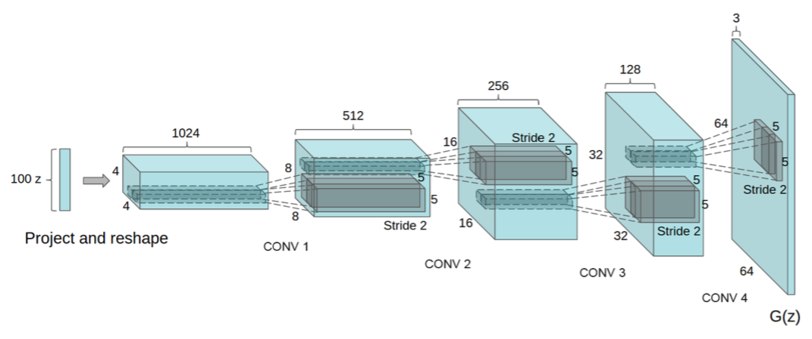
じゃあ、DCGANって？
DCGANは、GANのネットワークを
深い畳込み（Deep Convolutional）ネットワークにしたもの

Slide 13
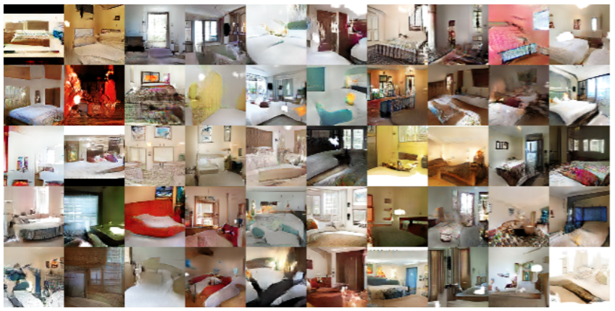
実験結果
※ベッドルームの画像で訓練

Slide 14
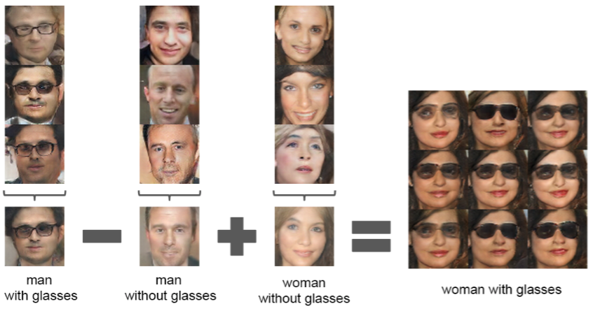
ベクトル演算
Word2Vec同様にベクトルの演算が可能に

Slide 15
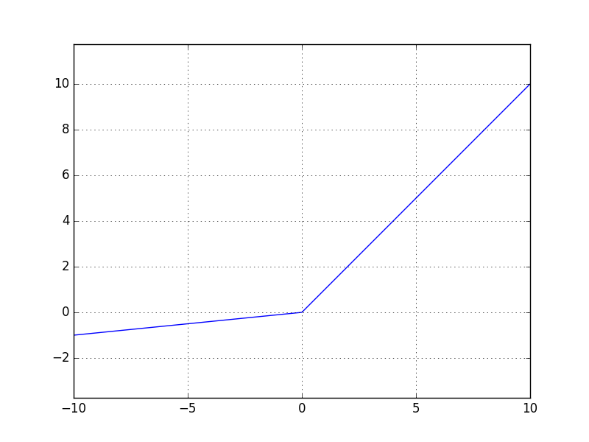
学習時のテクニック
論文では学習を安定させるためにいくつか手法が使われている
プーリング層をなくす
全結合層をなくす
Batch Normalizationを使う
活性化関数にはLeakyReLuを使う
Leaky ReLu

Slide 16
まとめと感想
CNNは生成モデルにおいても安定的な結果が得られた
DCGANではGeneratorの入力値をベクトル演算することができる
Batch Normalizationは生成モデルにおいても有効な手法
人間は絵を描くとき何を考えているのだろうか…

